Slide 1
Měření neelektrických veličin
Geometrické veličiny I

Slide 2
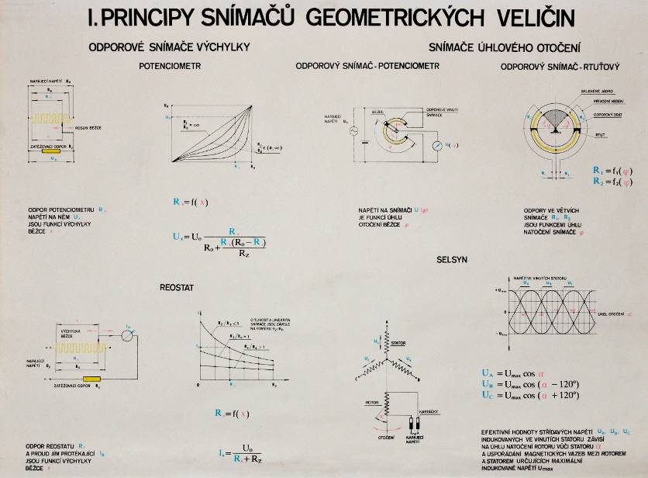

Slide 3
Odporový snímač
Je založen na principu proměnného rezistoru - po odporové dráze se pohybuje jezdec.
Výhody:
  jednoduchá konstrukce
  snadné vyhodnocování
Nevýhody:
  opotřebení
  citlivé při znečištění, korozi...
Jsou postupně vytlačovány bezdotykovými snímači

Slide 4
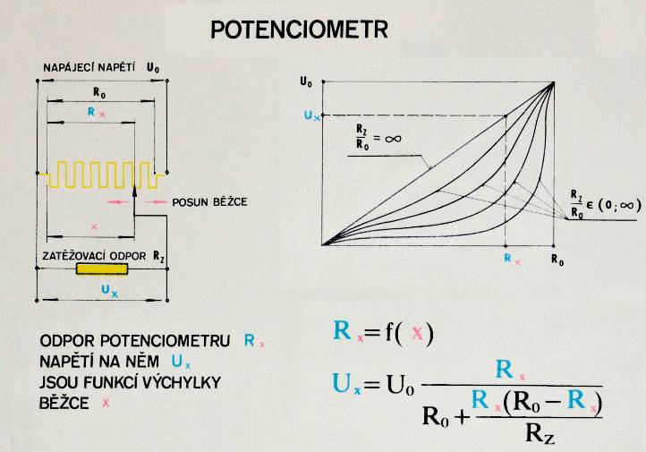
Odporový snímač polohy

Slide 5
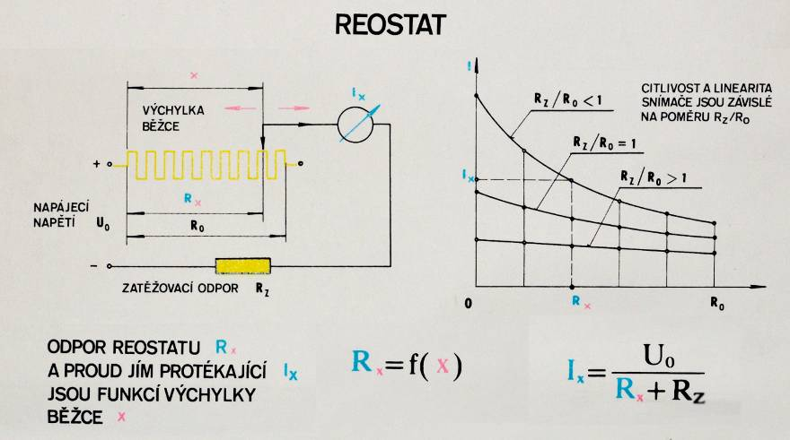
Odporový snímač polohy

Slide 6
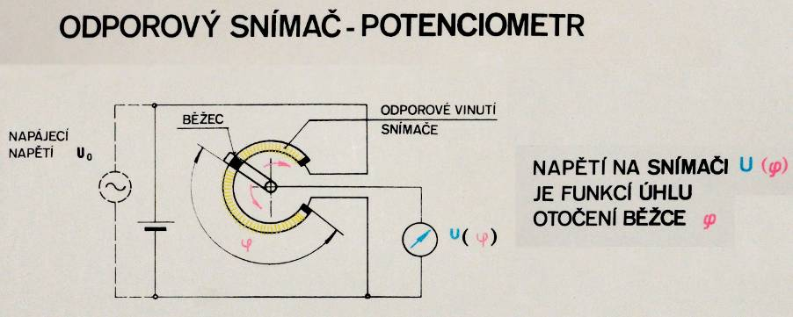
Odporový snímač polohy

Slide 7
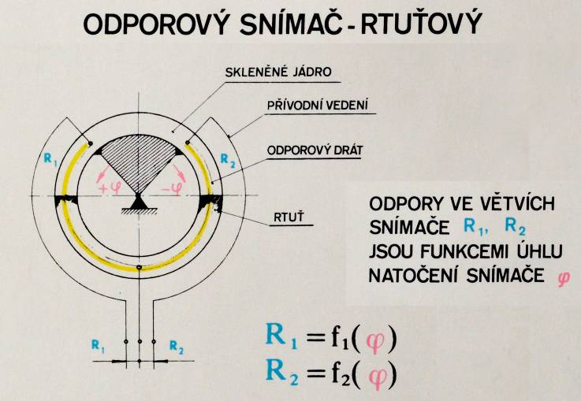
Odporový snímač polohy

Slide 8
Odporový snímač polohy
Rtuťový
  Výhody:
    Nemá tření, neuplatňuje se opotřebení a další chyby snímání polohy
  Nevýhody
    Dražší
    Choulostivá skleněná nádobka
    Obsahuje rtuť !! (v současné době bude použití velmi omezené)

Slide 9
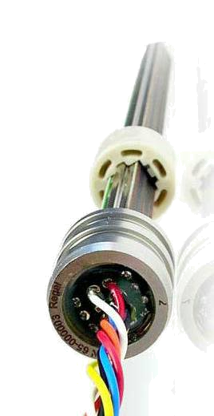
Odporový snímač polohy
Snímač polohy hydraulického pístu (bagr,...)
  zdvojený – spolehlivost
  jednoduché vyhodnocování
  bezúdržbový provoz

Slide 10
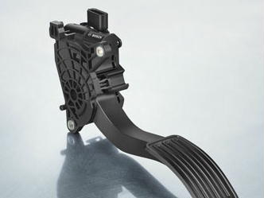
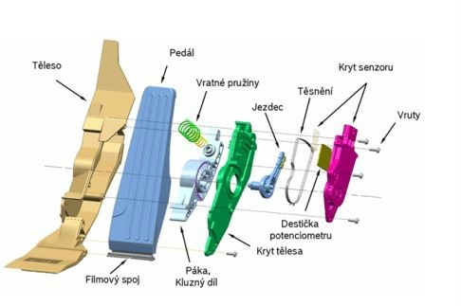
Odporový snímač polohy
Elektronický plynový pedál
(Bosch ČR)

Slide 11
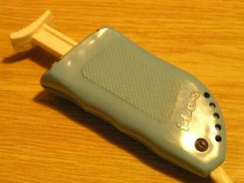
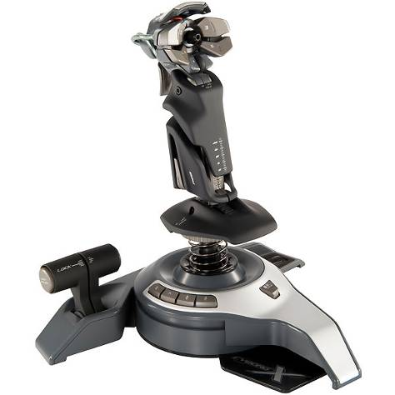
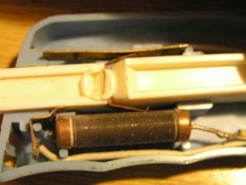
Odporový snímač polohy

Slide 12
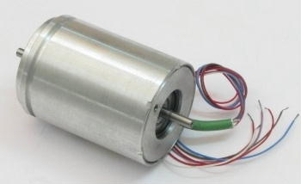
Selsyn
Speciální točivý synchronní elektrický stroj
k souhlasnému dálkovému přenosu otáčivého pohybu prostřednictvím elektrického vedení.
Konstrukce:
  Stator – tři vinutí
  Rotor – jedno vinutí

Slide 13
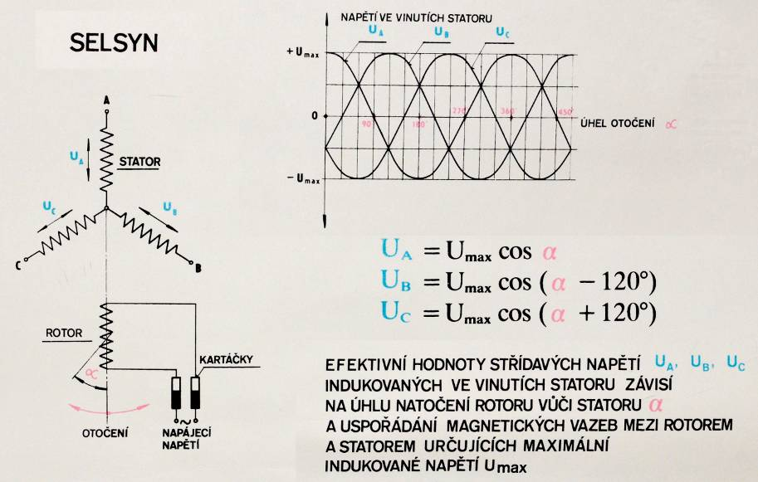

Slide 14
Selsyn – použití
Přenos polohy:
  Dva paralelně spojené selsyny
  (vysílač a přijímač).
  Střídavé napájecí napětí je přiváděno na rotory.
  Změna polohy rotoru vysílače je způsobí souhlasnou změnu polohy rotoru přijímače.
Použití: snímání polohy částí strojů (robotů), poloha řídících prvků letadel, navigační přístroje (natočení antény)....

Slide 15
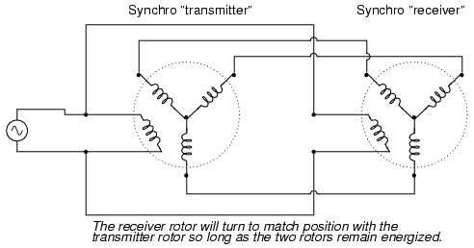
Selsyn – přenos polohy

Slide 16
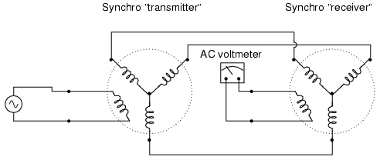
Selsyn – měření polohy
  Rotor přijímače je nepohyblivý
  Napětí na rotoru přijímače je úměrné poloze

Slide 17
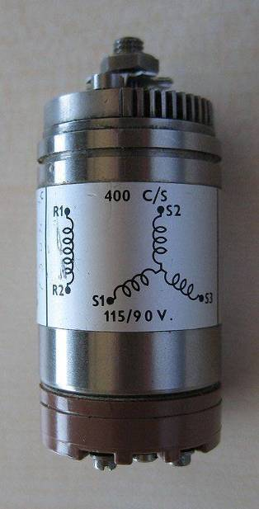
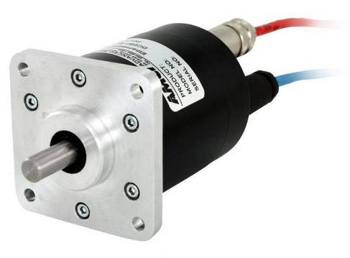
Selsyn
Selsyn s výstupem TCP-IP

Slide 18
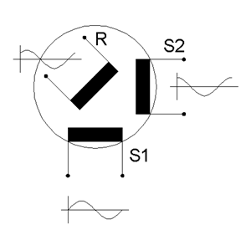
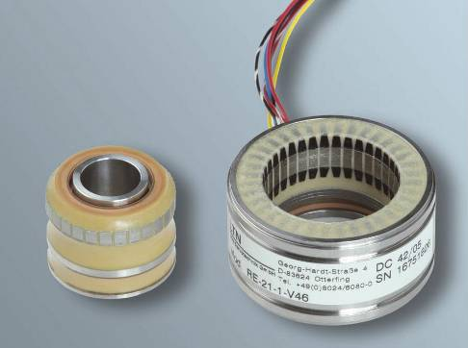
Resolver
Jde o obdobné zařízení jako selsyn
Stator obsahuje dvě cívky posunuté o 90°.

Slide 19
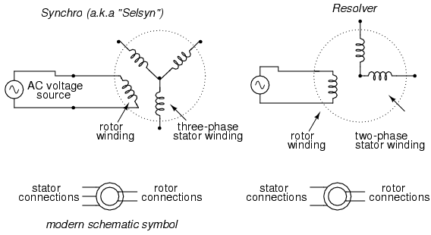
Selsyn - Resolver

